Slide 1
Utbygging- og eiendomsavdelingen Jesper Brodersen – Leder FDVU kontoret
Utbygging- og eiendomsavdelingen 2022

Slide 2
Agenda
M2 fordeling i kommunen på formålsbygg
Demografisk utvikling vs. bygg
Hvordan jobber kommunen med ombygging og energiøkonomisering

Slide 3
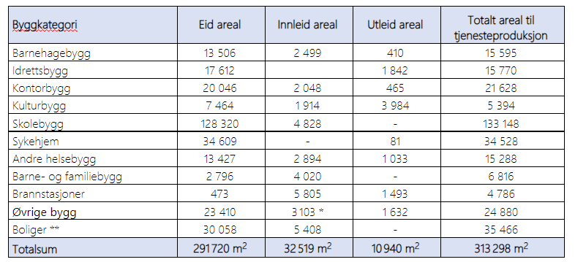

Slide 5
Hvordan jobber Bodø Kommune med reduksjon energi og rivning/ombygging?

Slide 6
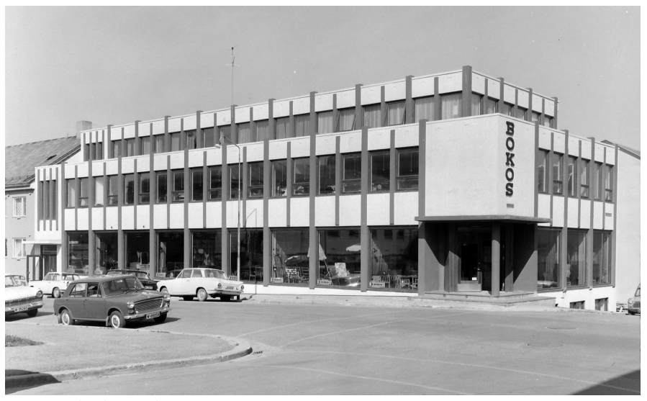
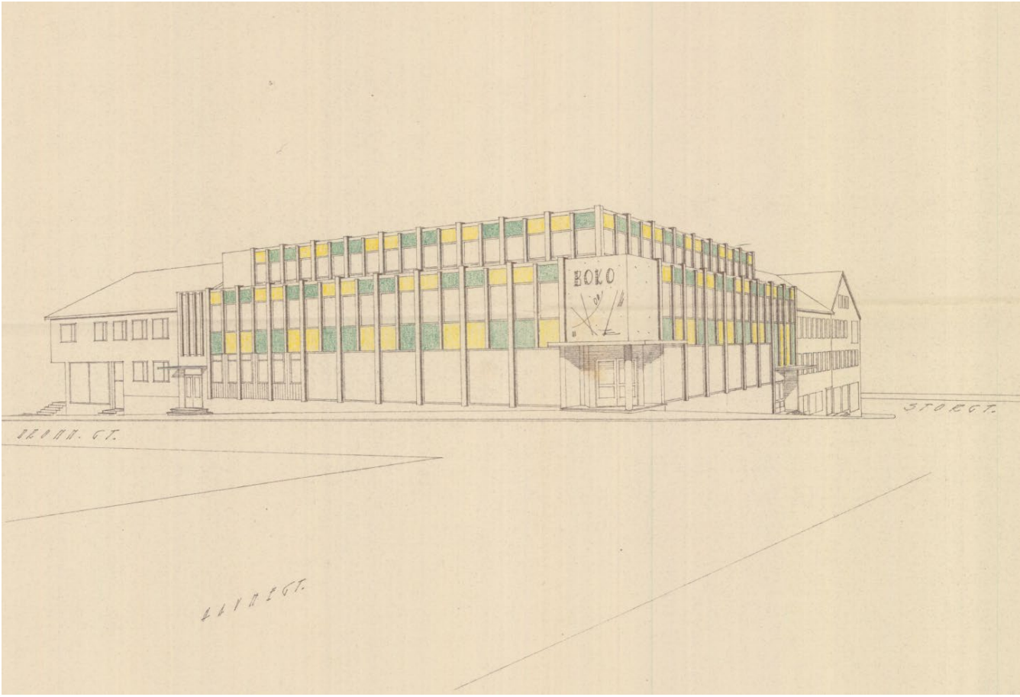

Slide 7
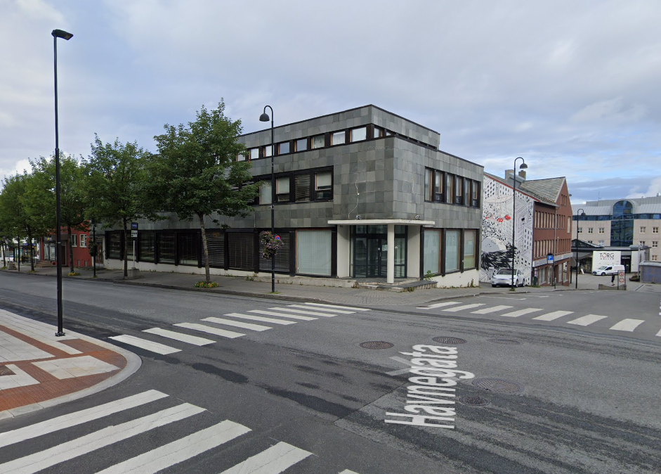

Slide 8
Aktører i bygget
Bodø2024
Visit Bodø
Bodø Næringsforum
Bodø Sentrumsforening
Turistinformasjonen
Fakta: Bygget har stått tomt siden 2017.
Notes:
UE fikk ideen om å «skape et kraftsenter» gjennom samlokalisering av aktører som jobber i krysningspunktet reiseliv, kultur og næringsliv.
Det var også et ønske om å styrke Bodø 2024 ved å etablere en arena tilknyttet relaterte aktører.
De nye samboerne har alle forventninger om at om at samlokaliseringen vil gi et tettere og mer systematisk samarbeid.
Gjennom samlokaliseringen vil man jobbe mot å jobbe tettere, smartere og bedre sammen for næringslivet.

Slide 9
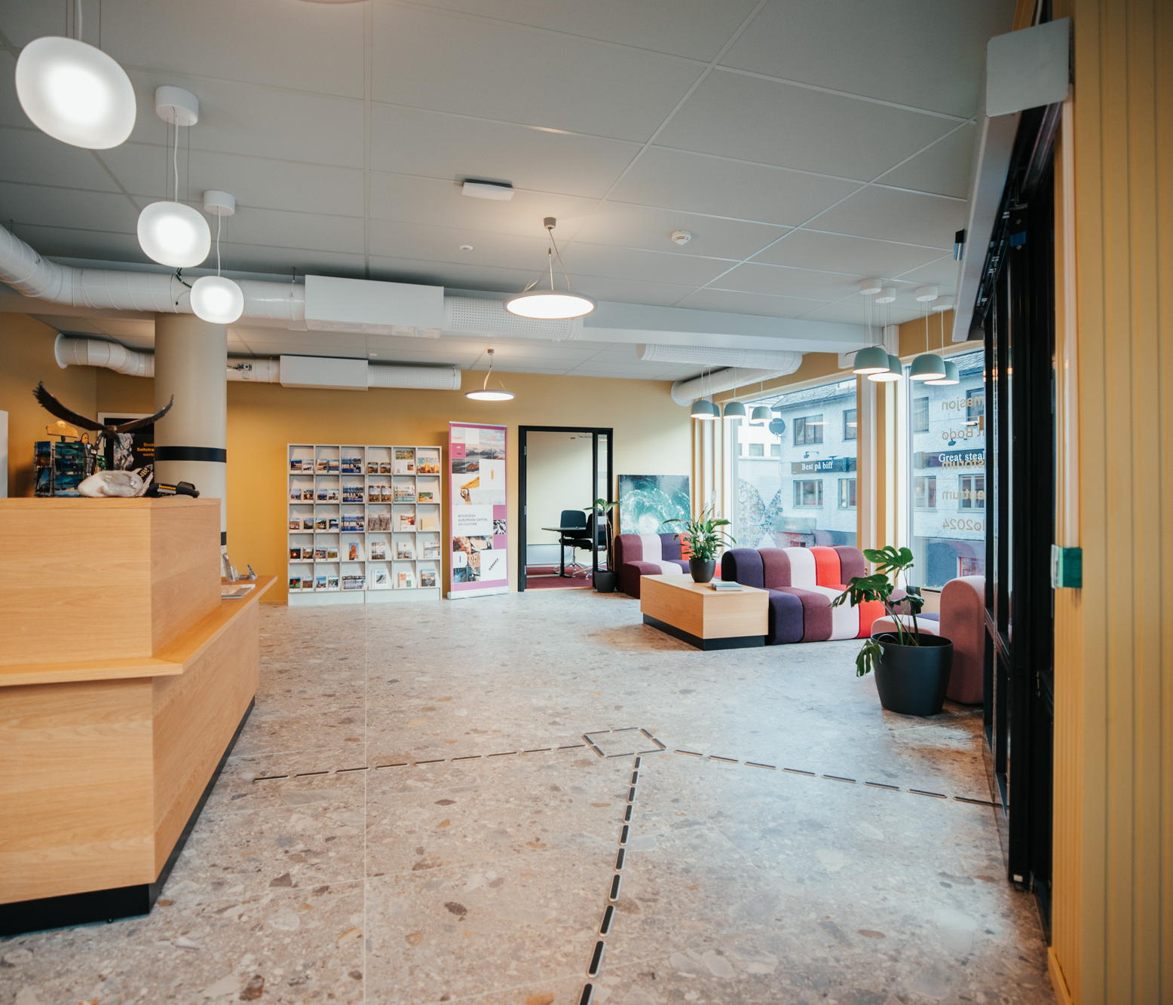
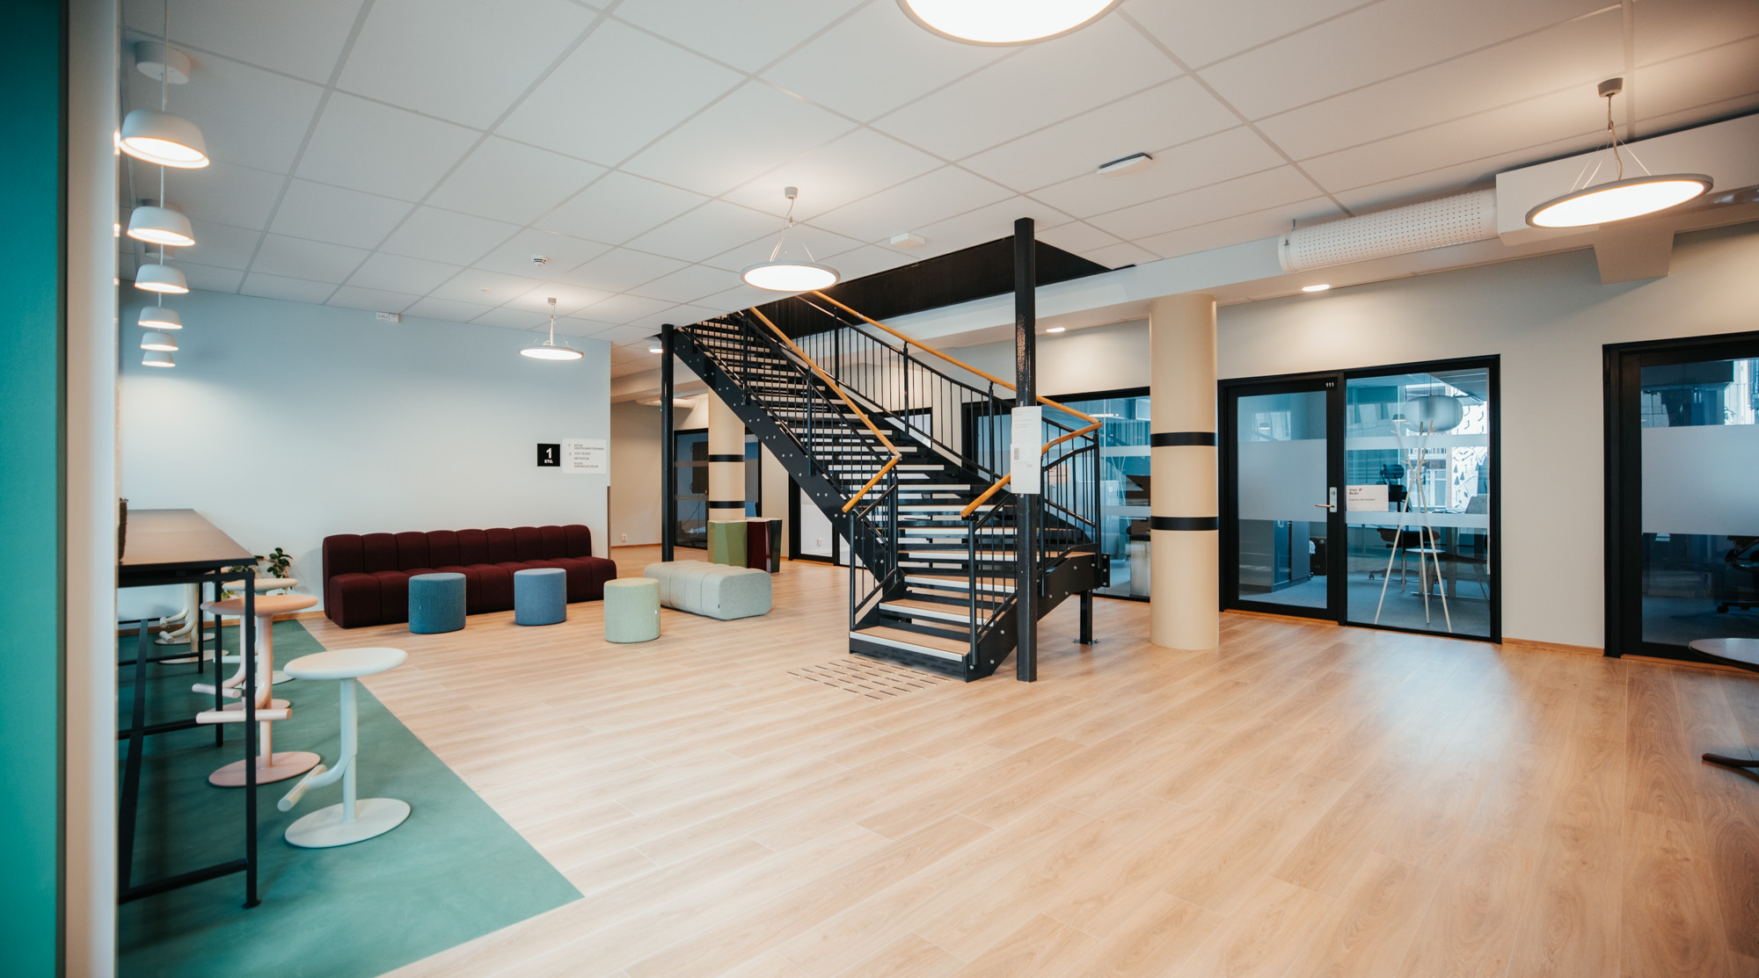
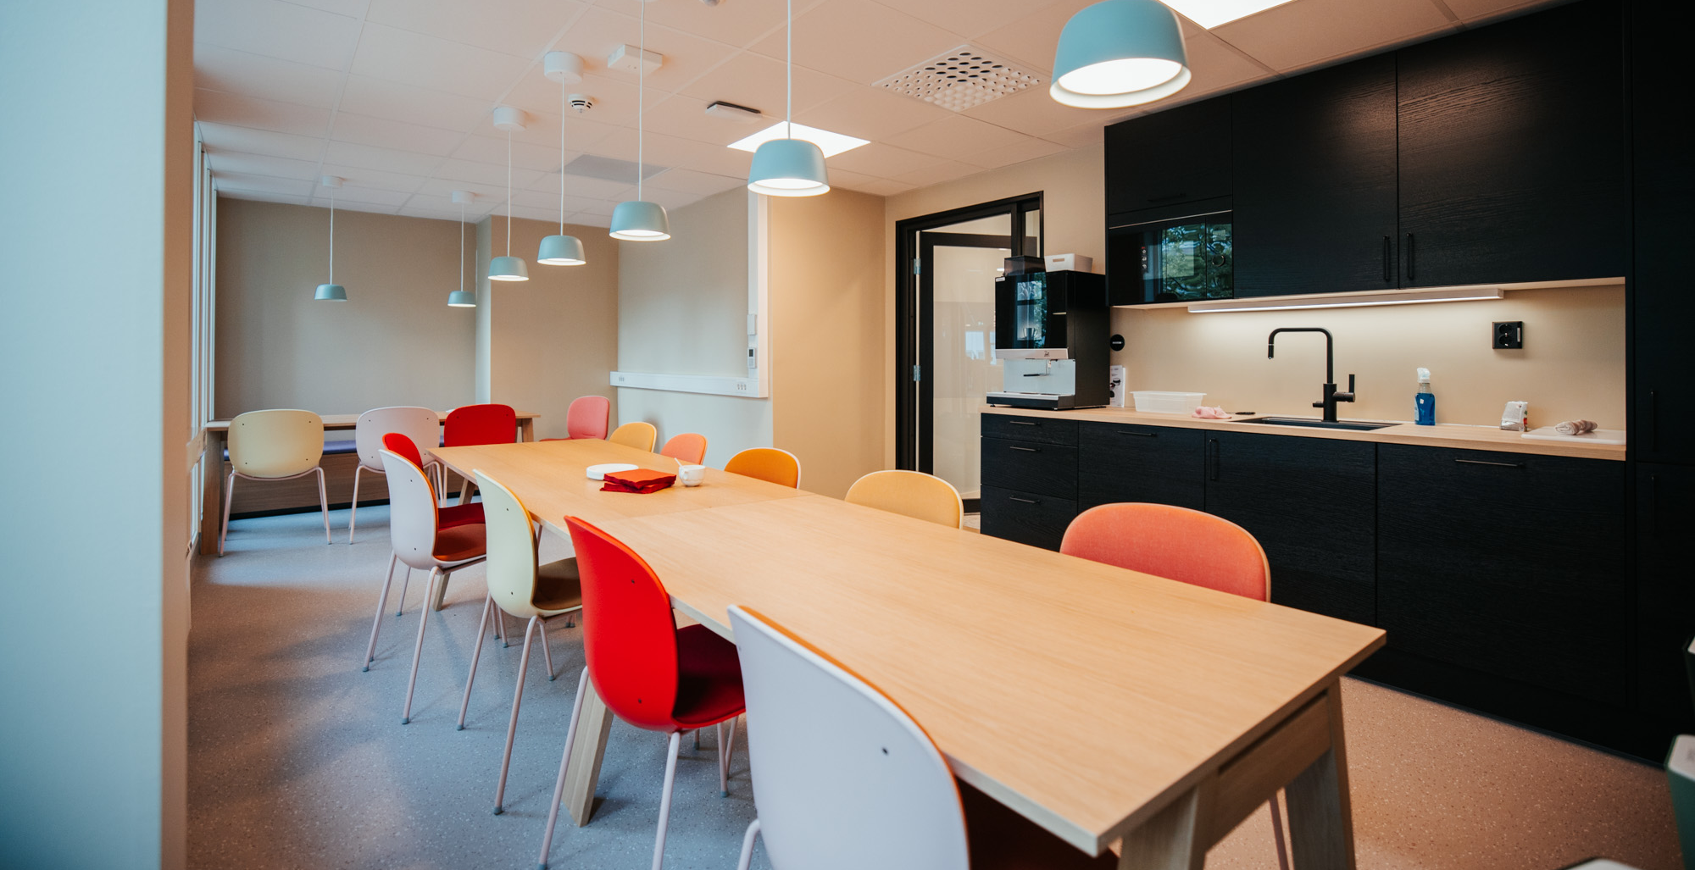
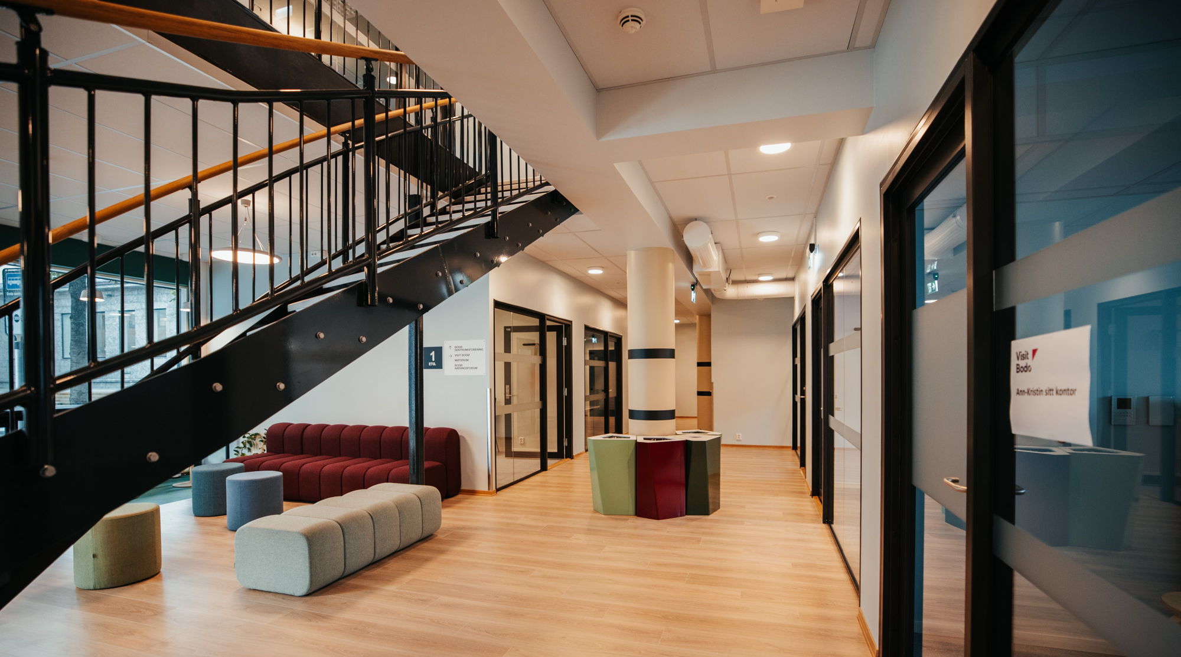

Slide 10
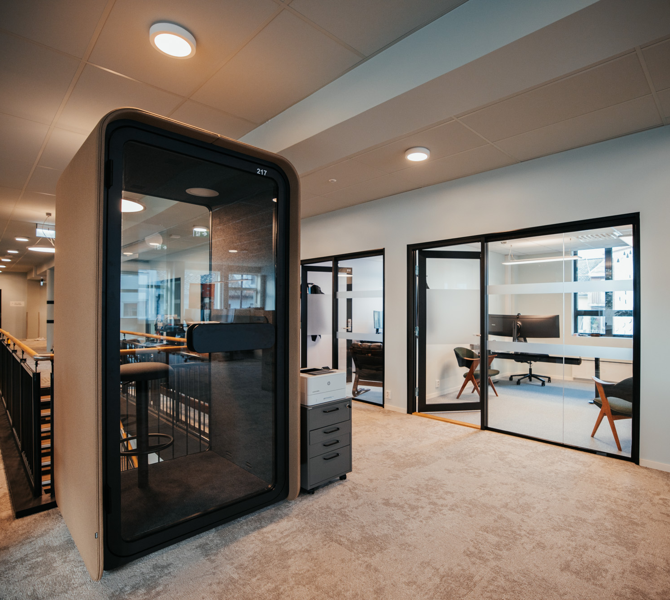
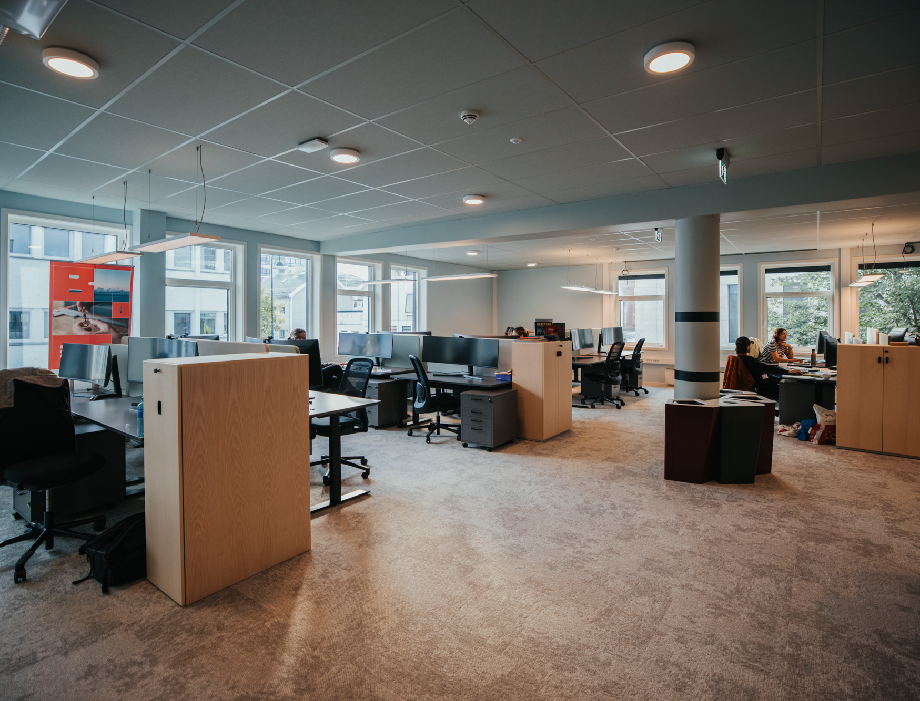
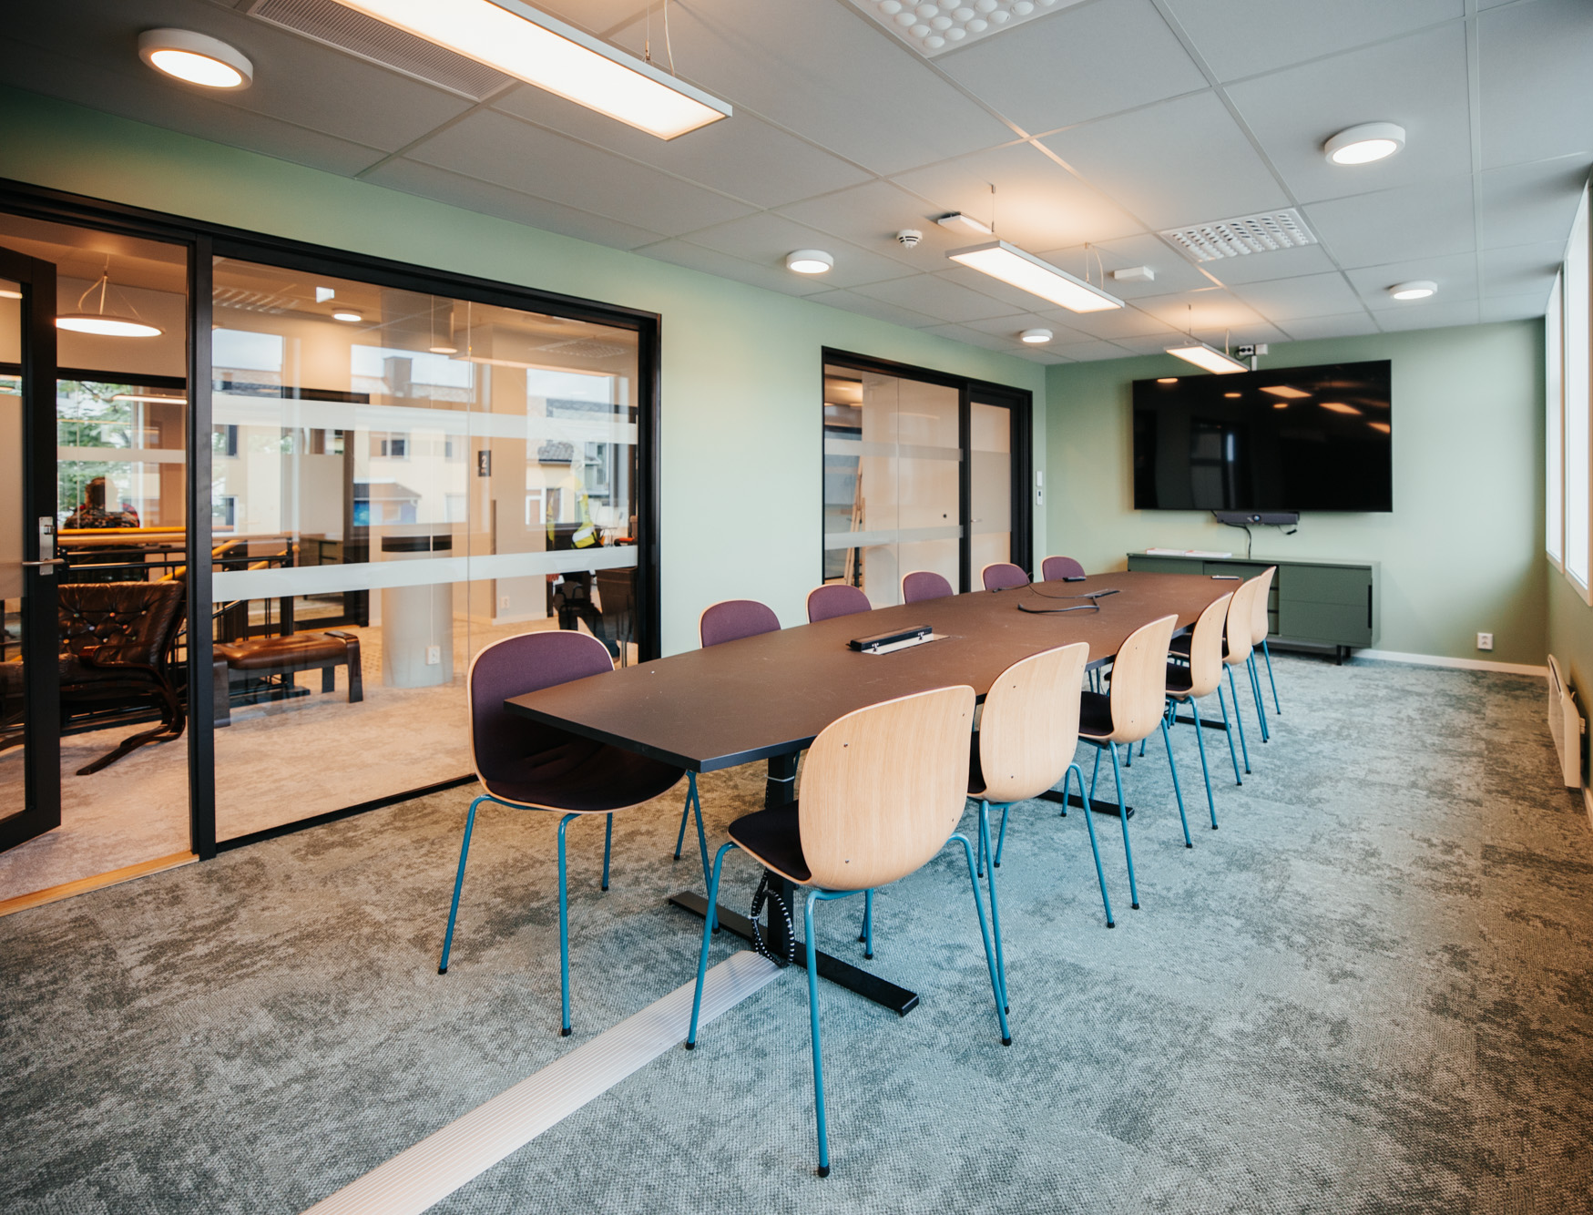

Slide 11
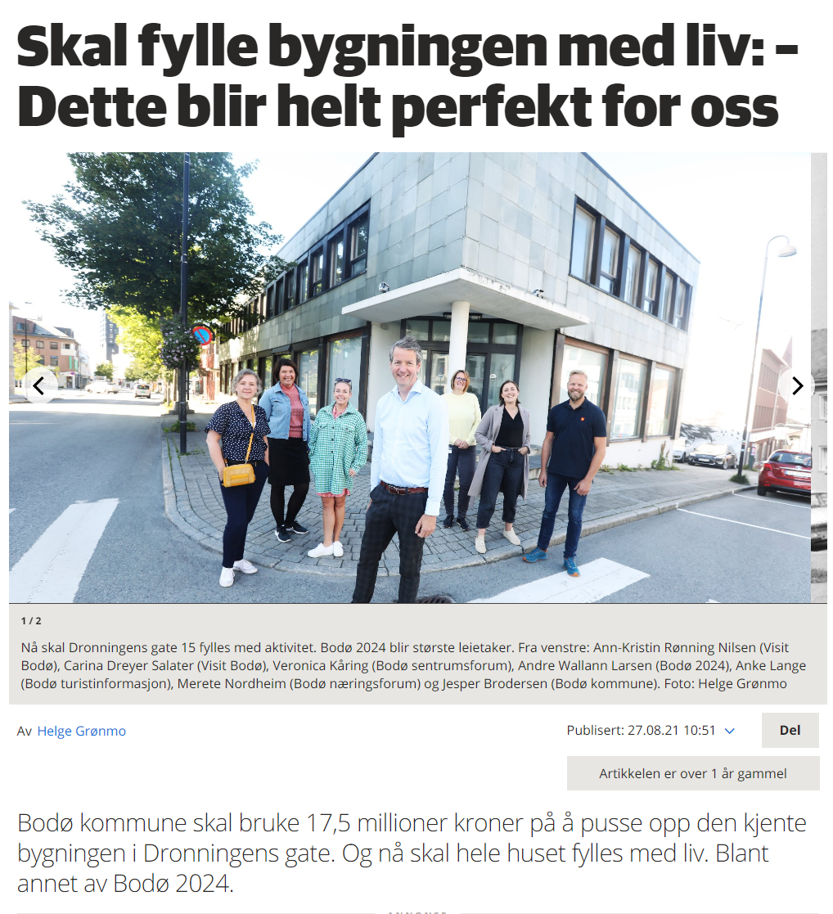
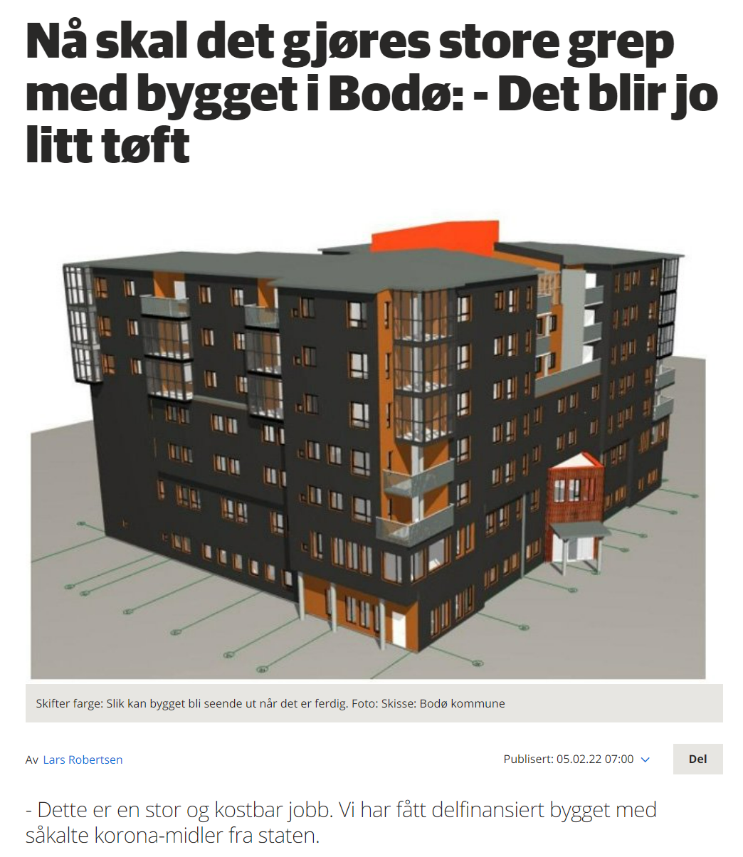

Slide 12
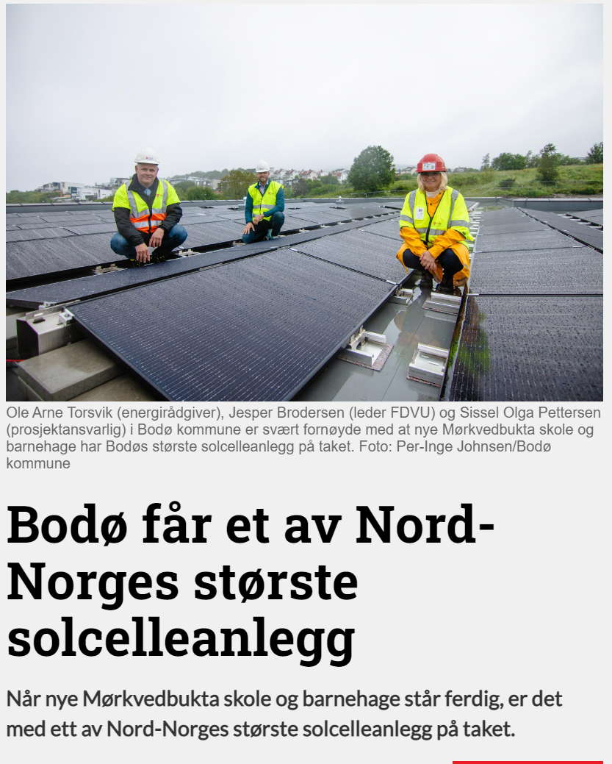
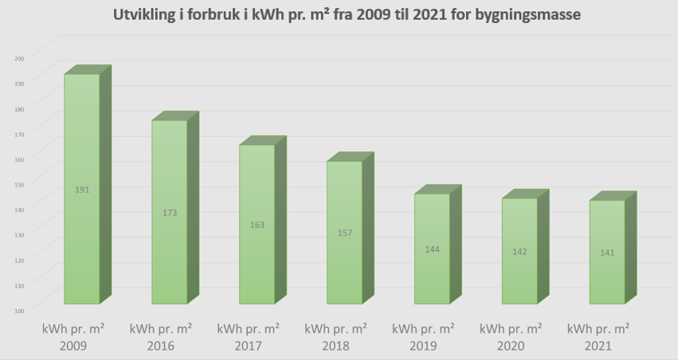
ENØK

